Slide 1
Environnements Python avec conda
Dans Anaconda Powershell
conda create --prefix C:\Users\toussaij\my_envs\mon_env3.8 python=3.8
Pour activer l’environnement mon_env3.8
conda activate C:\Users\toussaij\my_envs\mon_env3.8
Pour voir les packages
conda list
Pour installer le package numpy
conda install numpy

Slide 2

Environnement Python sous Matlab
Dans Matlab
pyenv('Version', 'C:\Users\toussaij\my_envs\mon_env3.8\python.exe')
Utilisation de numpy
a = double(py.numpy.mean(py.numpy.array([1,2,3])));
Création du module python mon_module.py dans C:\Users\toussaij\Matlab_Python3.8
Ajout dans Matlab du chemin du module
insert(py.sys.path, int32(0), 'C:\Users\toussaij\Matlab_Python3.8');
Test du module
resultat = py.mon_module.ajoute(2, 3);

Slide 3
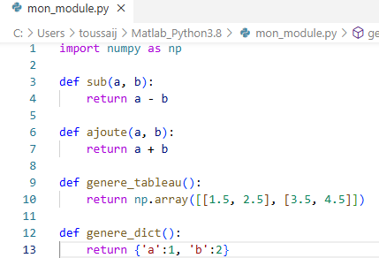
Conversion des variables Python en Matlab
MATLAB type | Python type
double | float
char ou string | str
cell | list
struct | dict
py.* objets | restitués tels quels
Amat =
1 2 3 4 5
Tmat =
1.5000 2.5000
3.5000 4.5000
Dmat =
struct with fields:
a: [1×1 py.int]
b: [1×1 py.int]
A = py.numpy.array([1, 2, 3, 4, 5])
Amat = double(A)
T = py.mon_module.genere_tableau()
Tmat = double(T)
D = py.mon_module.genere_dict()
Dmat=struct(D)

Slide 4
Python depuis python.org
Téléchargement de python-3.12.10-amd64.exe compatible avec MATLAB R2025a et certainement b
Version | MATLAB Interface MATLAB Engine | MATLAB Compiler SDK | MATLAB Production Server Client Library
R2025a | 3.9, 3.10, 3.11, 3.12 | 3.9, 3.10, 3.11, 3.12 | 3.9, 3.10, 3.11, 3.12
R2024b | 3.9, 3.10, 3.11, 3.12 | 3.9, 3.10, 3.11, 3.12 | 3.9, 3.10, 3.11, 3.12
R2024a | 3.9, 3.10, 3.11 | 3.9, 3.10, 3.11 | 3.9, 3.10, 3.11
R2023b | 3.9, 3.10, 3.11 | 3.9, 3.10, 3.11 | 3.9, 3.10, 3.11
R2023a | 3.8, 3.9, 3.10 | 3.8, 3.9, 3.10 | 3.8, 3.9, 3.10
R2022b | 2.7, 3.8, 3.9, 3.10 | 2.7, 3.8, 3.9, 3.10 | 3.8, 3.9, 3.10
R2022a | 2.7, 3.8, 3.9 | 2.7, 3.8, 3.9 | 2.7, 3.8, 3.9
R2021b | 2.7, 3.7, 3.8, 3.9 | 2.7, 3.7, 3.8, 3.9 | 2.7, 3.7, 3.8, 3.9
R2021a | 2.7, 3.7, 3.8 | 2.7, 3.7, 3.8 | 2.7, 3.7, 3.8
R2020b | 2.7, 3.6, 3.7, 3.8 | 2.7, 3.6, 3.7, 3.8 | 2.7, 3.6, 3.7, 3.8
R2020a | 2.7, 3.6, 3.7 | 2.7, 3.6, 3.7 | 2.7, 3.6, 3.7

